Slide 1
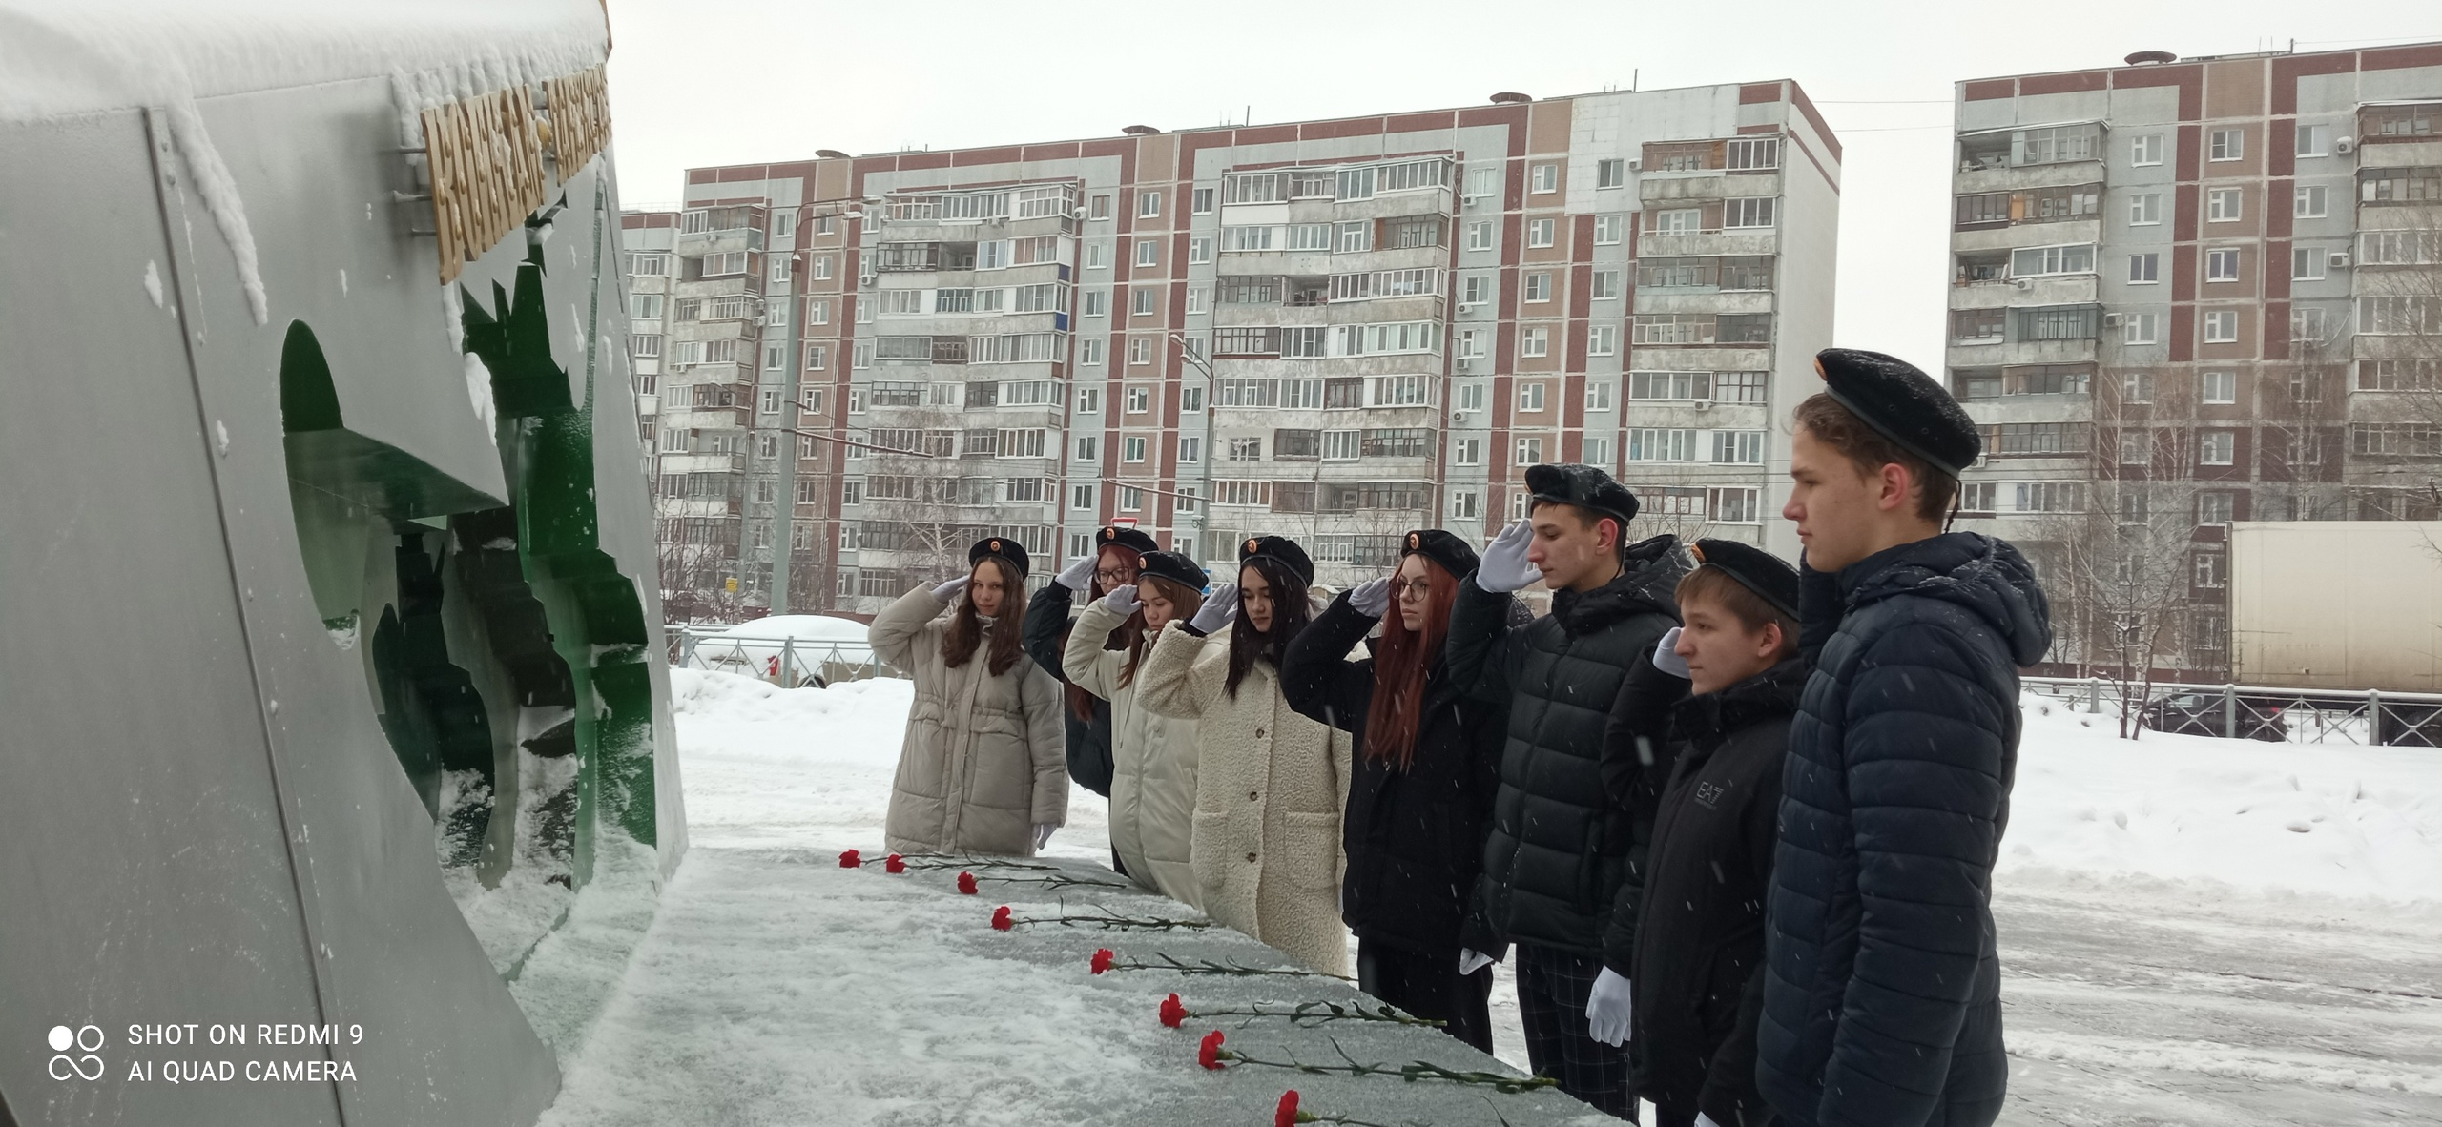
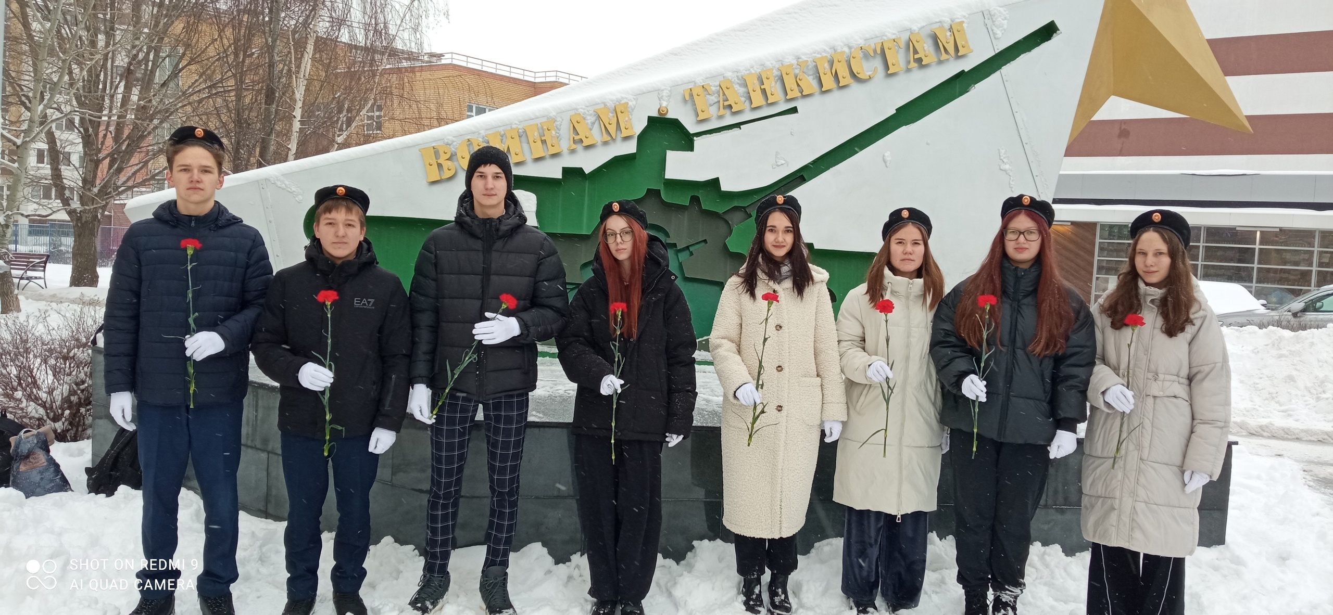
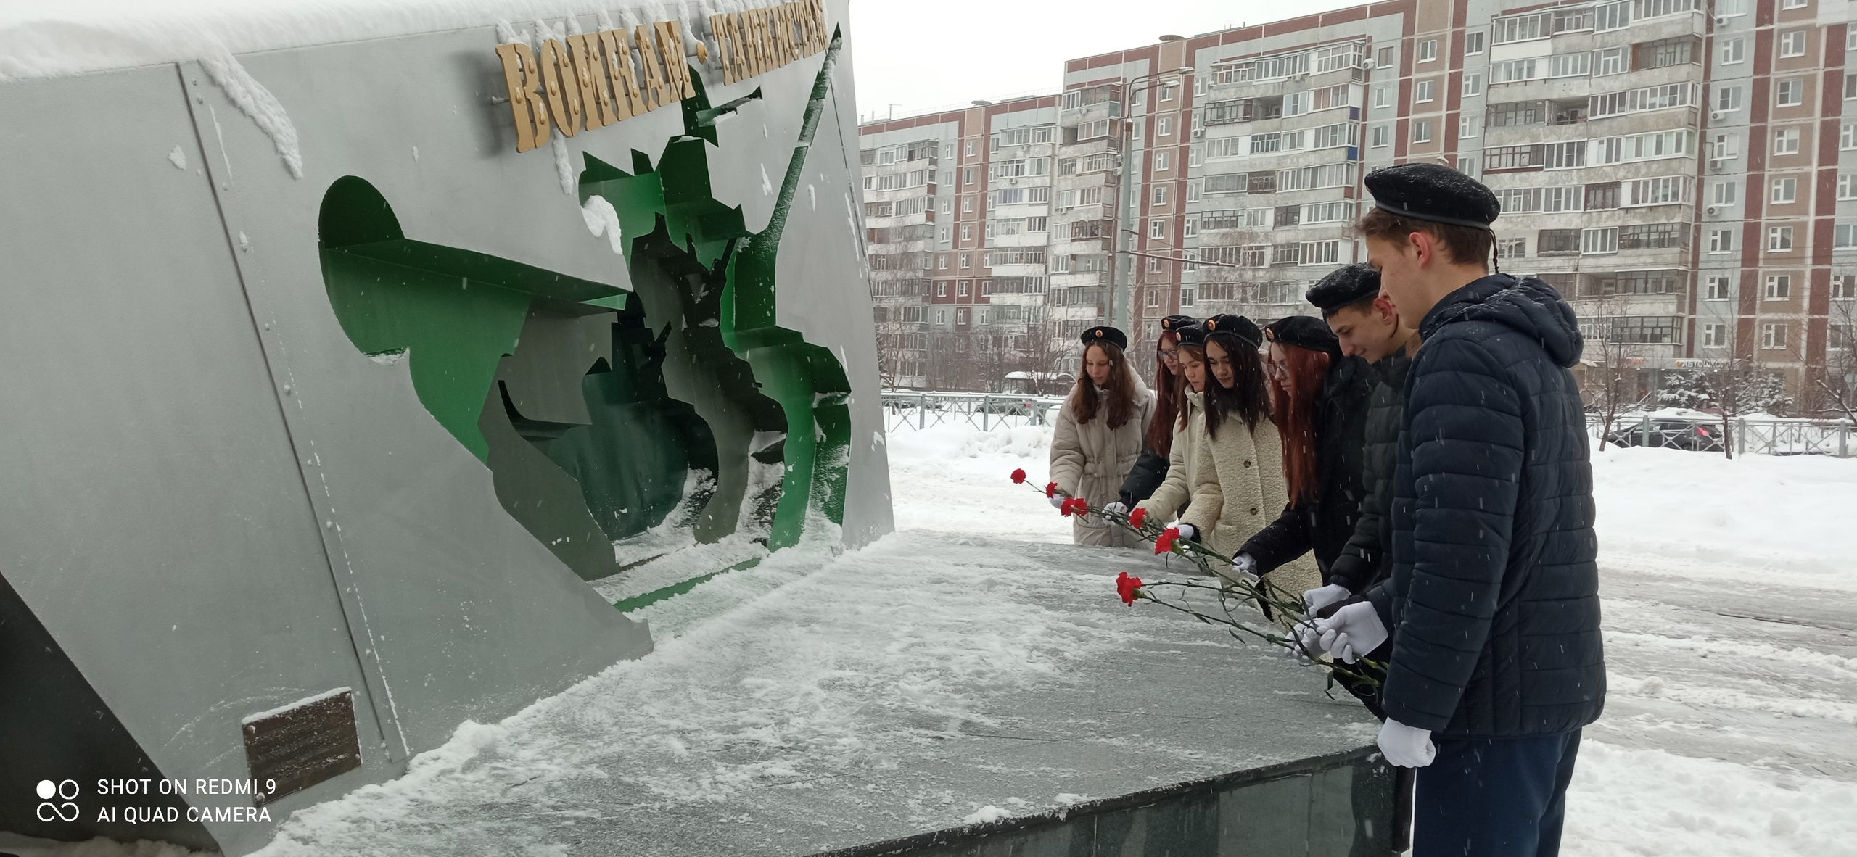
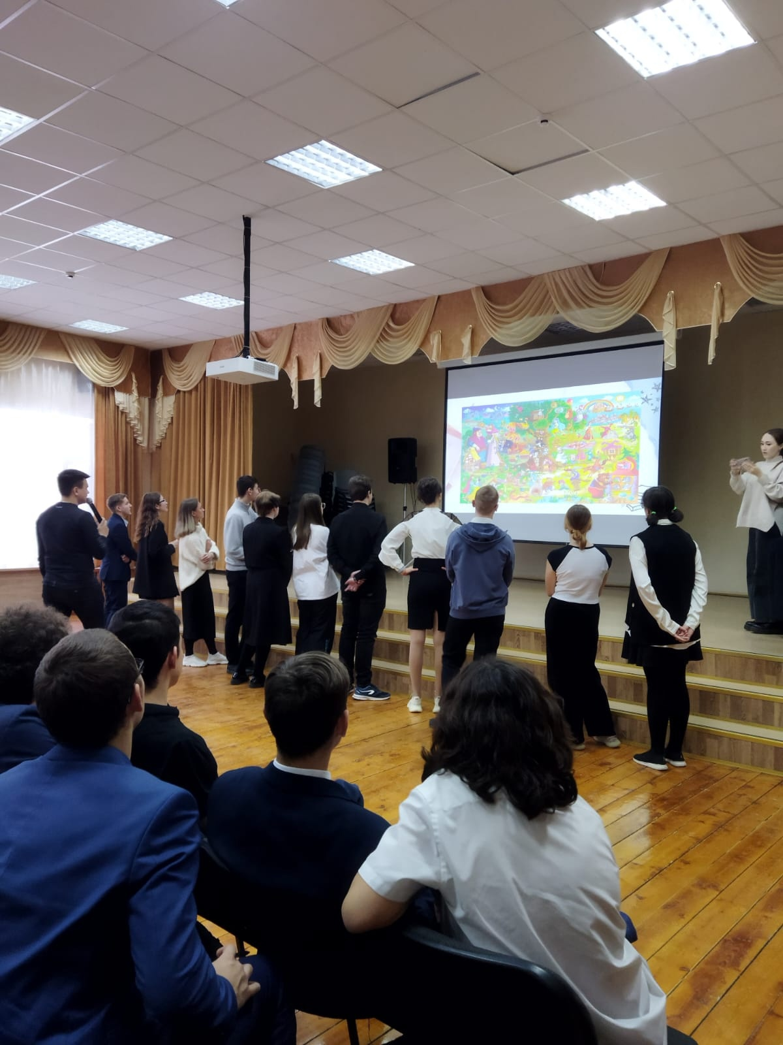
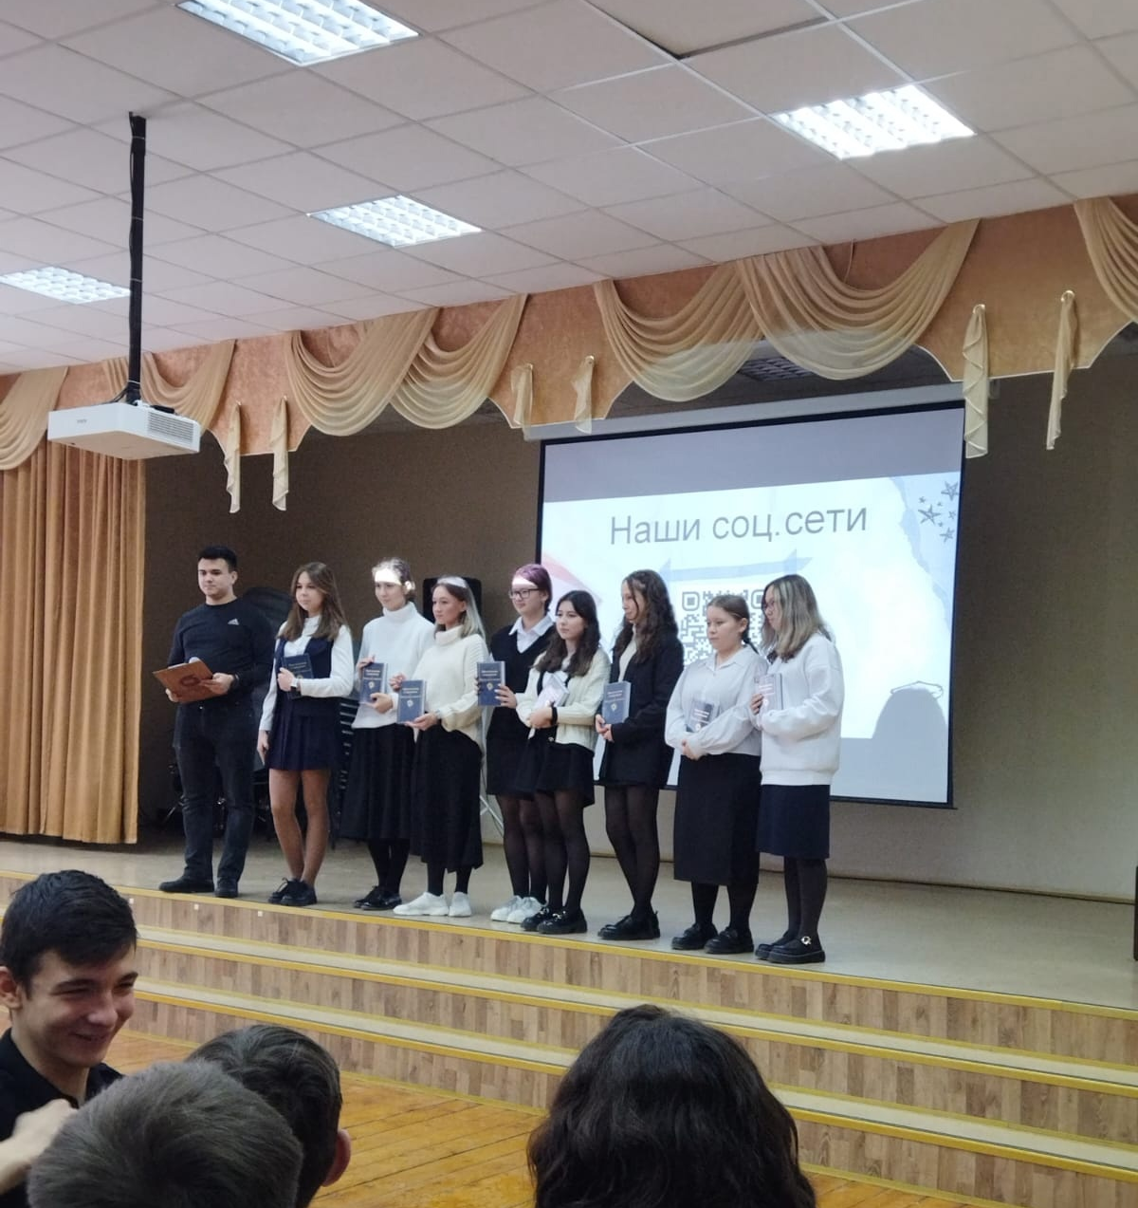
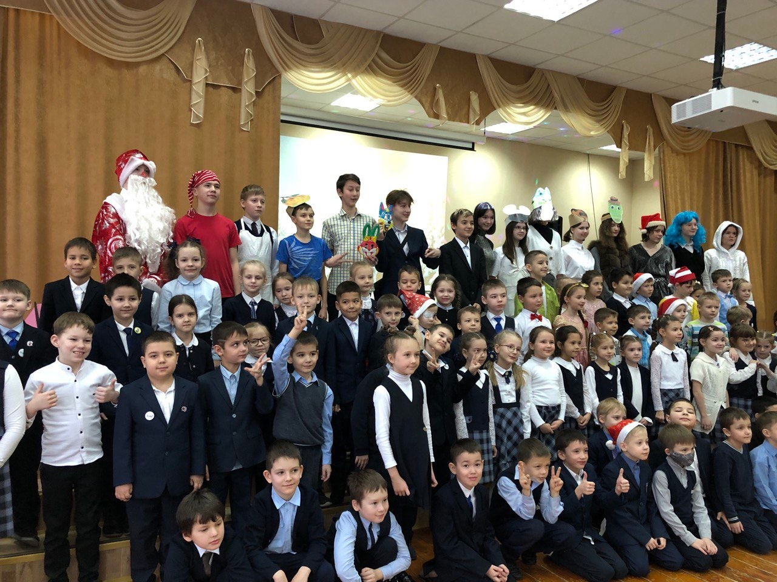
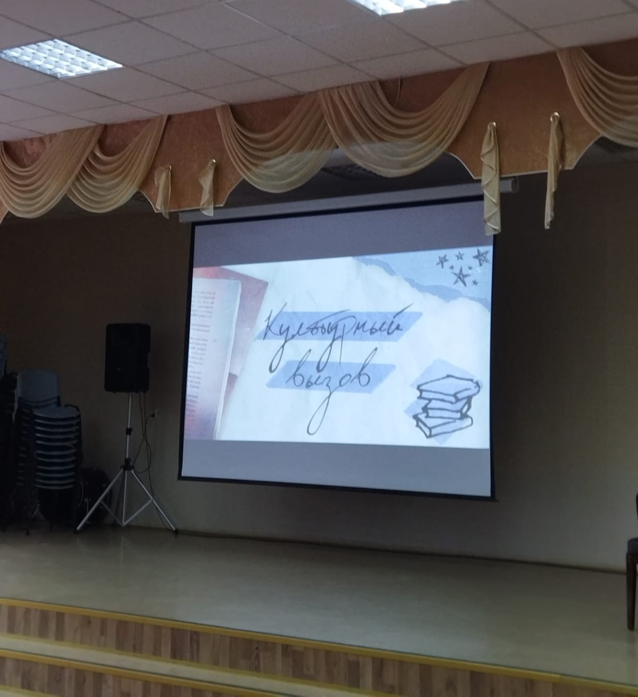
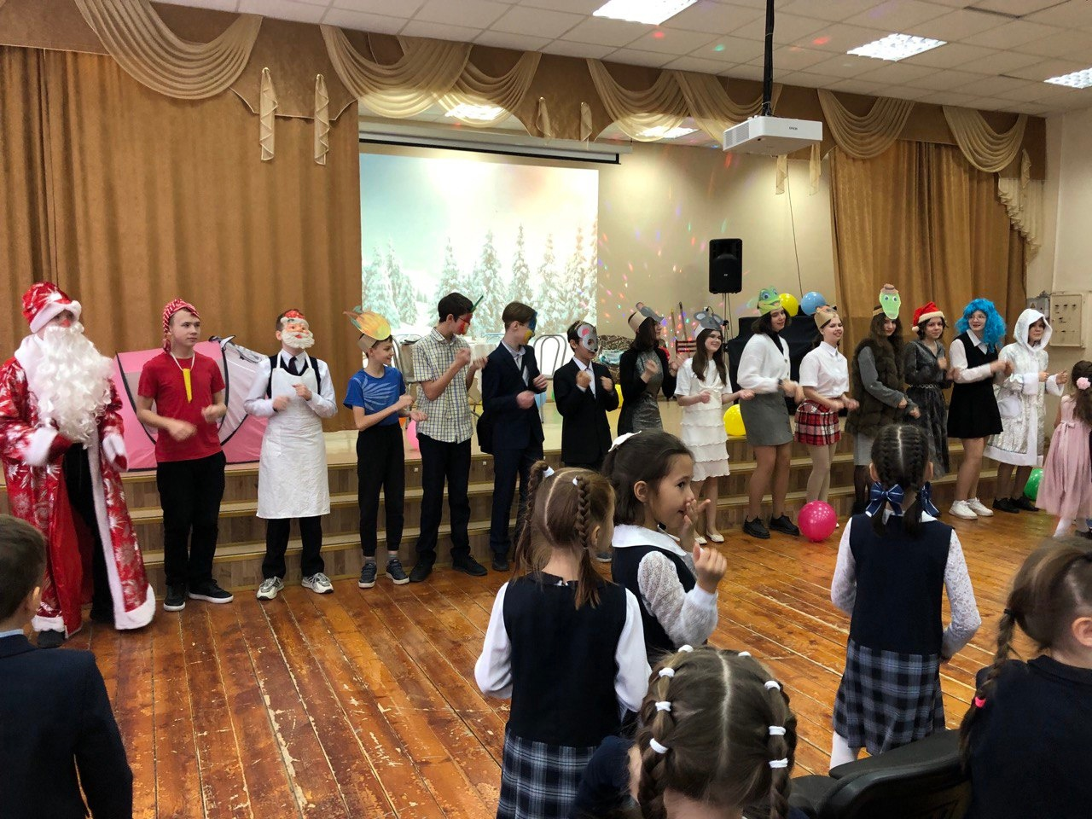
Жизнь школы №144 за декабрь 2023
3 декабря - День неизвестного солдата. Эта памятная
дата – дань уважения бессмертному подвигу павших
защитников Отечества,
чьи имена остались
неизвестными. Эта дата
в России, отмечается с
2014 года ежегодно 3
декабря в память о российских и советских воинах, погибших во время боевых действий на территории страны или за её пределами. Советник директора по воспитанию Миннуллина Ландыш Радиковна совместно с активистами-юнармейцами — учениками 9Б и 9В классов, возложили цветы к памятнику воинам-освободителям — воинам-танкистам. НИКТО НЕ ЗАБЫТ, НИЧТО НЕ ЗАБЫТО!!!!
16 декабря для учащихся 8 и 9 классов была проведена литературная виктрина "Культурный вызов" для повышения своей компетентности и проверки своих знаний в области русской литературы. Викторина прошла в рамках внедрения госпрограммы «Реализация государственной национальной политики в РТ», которая реализуется при поддержке Министерства по делам молодежи РТ, Союза писателей РТ, Русского национально-культурного
объединения РТ.
26 декабря в
актовом зале
нашей школы
для учащихся
начальных классов артистами 7«Г» класса была
показана сказка "Мэри Поппинс".

Slide 2
